Slide 1
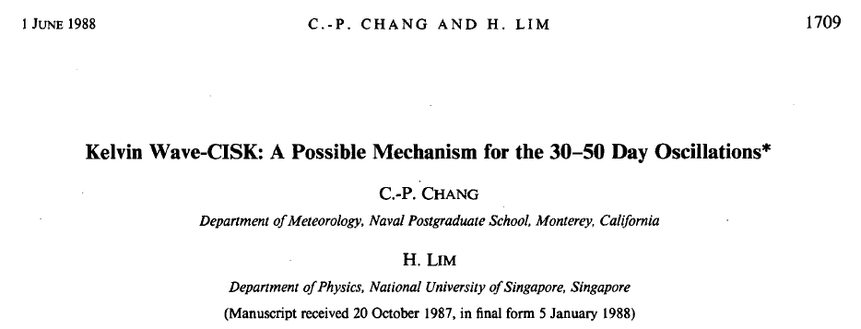
Por: Elen Daiane Pelissaro

Slide 2
Introdução
Oscilações tropicais de 30-50 dias
Madden e Julian (1971,1972) ;
Vários estudos “atuais” tem estudado, principalmente nos fluxos de monsões;
Eles estabeleceram esse período como o principal componente da variabilidade intrasazonal da circulação atmosférica tropical.

Slide 3
Introdução
Oscilações tropicais de 30-50 dias
Duas teorias foram propostas para explicar essa oscilação:
Como uma propagação de ondas Kelvin para o leste, mantidas pelo aquecimento cumulus
Como resultado de excitações lentas de modos próprios do estado básico

Slide 4
Introdução
Chang (1977):
Aquecimento cumulus + Efeitos de dissipação = Ondas de Kelvin profundas com velocidade de propagação lenta
Essas ondas podem ser consideradas como uma espécie de ondas/modos CISK, no qual o aquecimento é tão distribuído que a geração de energia CISK é exatamente equilibrada pela dissipação

Slide 5
Introdução
Lau e Peng (1987) e Hayashi e Sumi (1986) com modelagem numérica:
Oscilação 30-50 dias Ondas de Kelvin
*embora sua velocidade de propagação seja muito mais lenta que a das ondas de Kelvin em escalas verticais semelhantes
Ambos identificaram essa relação como modos Kelvin wave-CISK modes

Slide 6
Introdução
Principais resultados de Lau e Peng (1987): uma teoria da origem das oscilações intrasazonais da atmosfera tropical é apresentada e testada por experimentos simples em um modelo numérico.
A oscilação intrasazonal com propagação para o leste surge como um modo intrínseco resultante entre uma interação de convecção e de dinâmica de ondas por meio do chamado modo CISK;
Fontes de calor se alimentam da assimetria leste-oeste das ondas equatoriais forçadas. Como resultado, as ondas Kelvin são seletivamente amplificadas, fazendo com que a fonte de calor se propague para o leste;
Esse mecanismo também impede que ondas de pequena escala desestabilizem imediatamente, ao contrário dos resultados da teoria tradicional do CISK;
A velocidade e a taxa de crescimento dependem da estrutura vertical do perfil de aquecimento e da estabilidade estática;
A teoria prevê que o distúrbios de baixa frequência devem ter uma inclinação para o oeste com a altura, o que foi parcialmente confirmado em observações reais e em simulações GCM.

Slide 7
Introdução
Principais resultados de Hayashi e Sumi (1986): experimentos numéricos usando GCM realizados com o objetivo de investigar a possível geração de uma oscilação de 30-40 dias como um movimento coletivo de atividade cumulus (o chamado wave-CISK) ao longo do equador em um globo coberto de oceano.
Uma integração de 90 dias exibiu um movimento espontâneo coletivo da atividade convectiva, juntamente com um número de onda leste-oeste em uma circulação de 30 dias, onde as características dessa circulação se assemelham às da oscilação observada de 30 a 60 dias na atmosfera real;
Experimentos sem os processos úmidos resultou na desintegração abrupta da oscilação de 30 dias nas ondas Kelvin e Rossby;
A velocidade de fase lenta, o forte acoplamento de modos e a estrutura em dupla escala indicam que o movimento coletivo da atividade convectiva ao longo do equador não pode ser explicado simplesmente como um modo de onda de Kelvin da teoria linear de onda CISK-equatorial apresentada até agora.

Slide 8
Objetivo e Metodologia
Fazer uma análise linear, baseada na teoria de onda no plano Beta-Equatorial a fim de explicar a dinâmica básicas das Kelvin Wave-CISK
Modelo de 5 níveis num sistema de equações de água rasa, no plano Beta- Equatorial
Questões:
Comparar com os resultados de Lau e Peng (1987) e Hayashi e Sumi (1986);
Investigar o efeito do aquecimento latente forçado pela convergência em baixos níveis;

Slide 9
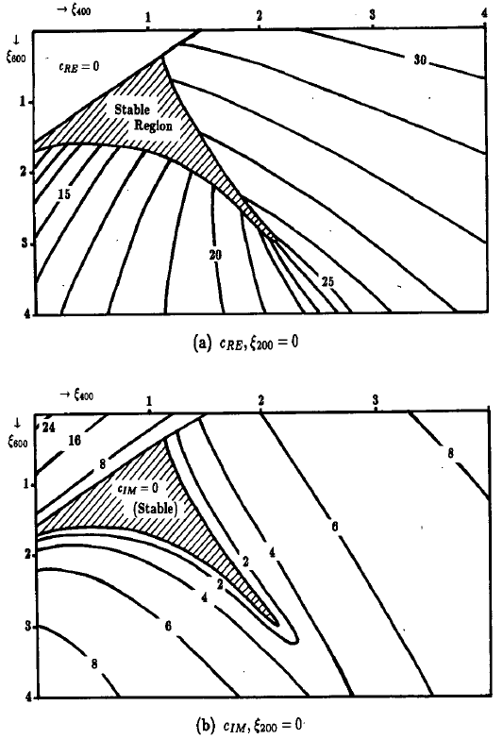
Resultados
Efeito da variação do perfil vertical de aquecimento na geração de Modos CISK

Slide 10
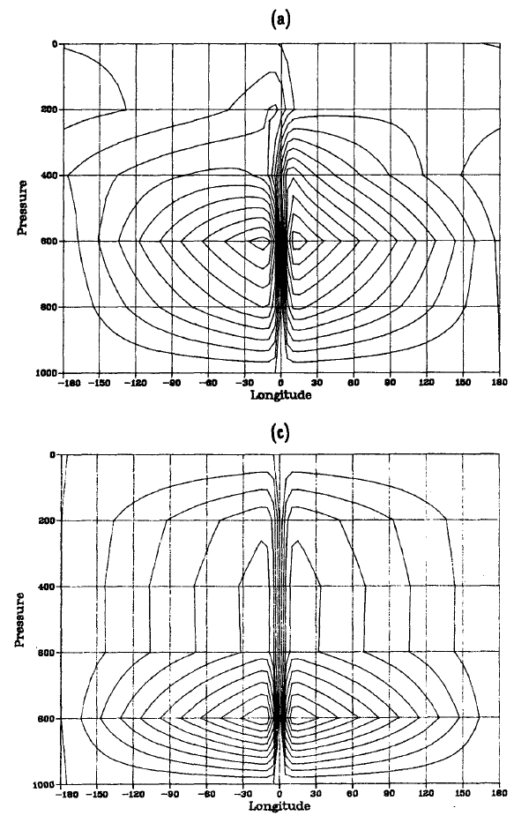
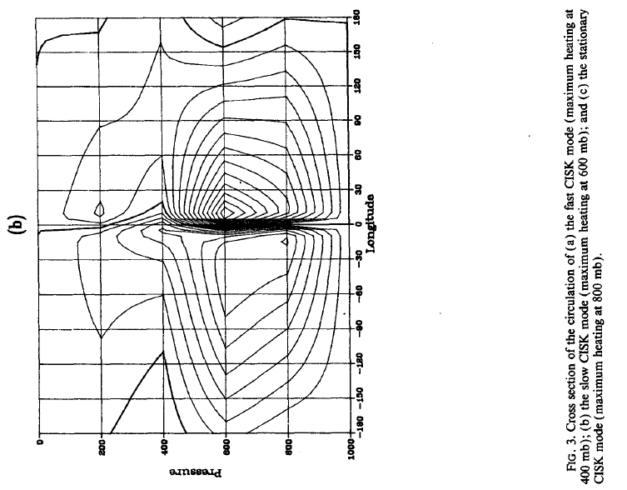
Resultados
Mais profunda
Inclinada pra oeste
Mais intensa
Os modos CISK que exibem uma inclinação para oeste do Equador, dão origem a uma propagação em direção ao polo semelhante às oscilações 30-50 dias
Simétrico, mais intenso na baixa troposfera mas indo até a alta troposfera
Similar ao de Lau e Peng (1987)

Slide 11
Resultados
Davies (1979) estudou o CISK com um intervalo de tempo, presumindo que o aquecimento latente ocorra com um intervalo de tempo Δt após a ocorrência de convergência de umidade de baixo nível;
Analisar desta forma é útil para explicar como as interações entre os modos verticais de modelos multiníveis podem desenvolver a propagação de modos CISK.

Slide 12
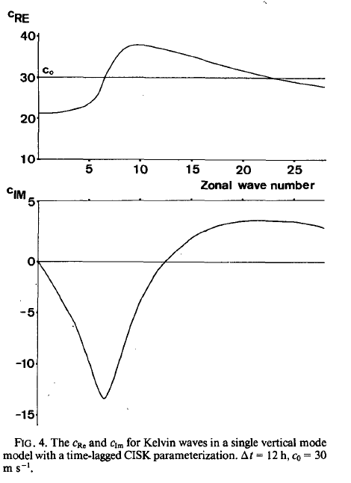
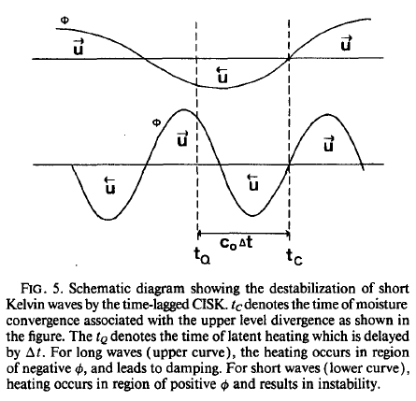
Resultados
Ondas de Kelvin de número de onda zonal maiores que 12 se tornam instáveis com esse efeito de intervalo de tempo.

Slide 13
Resultados
tc indica o tempo da convergência de umidade associada à divergência de nível superior e tq indica o tempo de aquecimento latente que é atrasado por Δt. Para ondas longas, o aquecimento ocorre em regiões com potencial geopotencial negativo e leva ao amortecimento. Para ondas curtas, o aquecimento ocorre em regiões com geopotencial positivo e resulta em instabilidade

Slide 14
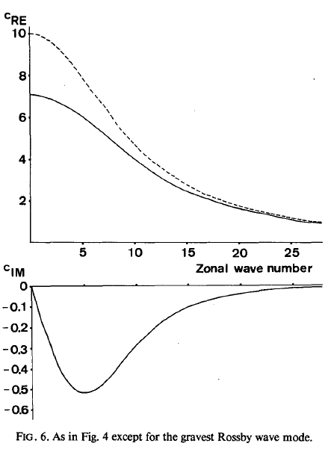
Resultados
Estabilidade de Ondas de Rossby a partir do CISK:
em todos os casos tentados e em todos os comprimentos de onda, as ondas rossby são consideradas estáveis ao efeito de intervalo de tempo CISK;
A fig. 6 mostra o resultado para os modos mais graves de Rossby. O efeito CISK com atraso de tempo é visto como amortecedor e reduz a velocidade de propagação.

Slide 15
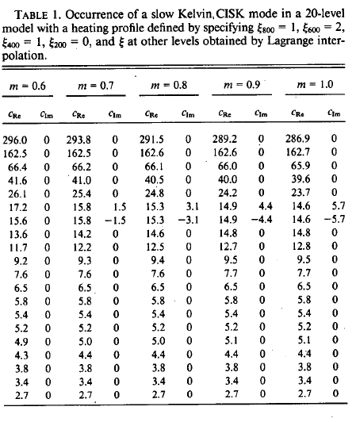
Resultados
Efeitos da resolução vertical - usando um modelo de 20 camadas :
encontraram resultados semelhantes aos da fig.1 (m é o fator de disponibilidade de umidade)
Fig 1.a e b mostram para o caso de modos lentos, Cr ~ 17 m/s e Ci ~ 5 m/s

Slide 16
Conclusões
Aquecimento latente Modos verticais
Leve redução das velocidades de fase
Modos externos e ondas de Kelvin superiores
Modos internos
Geração de modos CISK
Aquecimento na média troposfera – interação entre modos – propagação p/ leste, assimetria L-O e inclinação p/ oeste
Aquecimento na baixa troposfera – modos mais baixos – destruição da est. Estática – estacionário e zon. simétrico
Clara semelhança com Lau e Peng (1987)

Slide 17
Conclusões
Aquecimento latente Modos verticais
Leve redução das velocidades de fase
Modos externos e ondas de Kelvin superiores
Modos internos
Geração de modos CISK
Ondas de Rossby num modelo multinível e com atraso de tempo não são suscetíveis a instabilização por modos CISK (necessita de uma análise mais rigorosa)
Aquecimento na média troposfera – interação entre modos – propagação p/ leste, assimetria L-O e inclinação p/ oeste
Aquecimento na baixa troposfera – modos mais baixos – destruição da est. Estática – estacionário e zon. simétrico
Clara semelhança com Lau e Peng (1987)

Slide 18
Conclusões
Velocidade lenta dos modos de propagação de ondas Kelvin-CISK
Interação entre modos verticais, pelo qual um modo interno mais profundo pode ser "abrandado" quando bloqueado com um modo mais raso no modelo de cinco níveis
Do ponto de vista dos balanços de força e energia, as escalas meridional, vertical e temporal desses modos são influenciadas por um efeito de crescimento que é análogo ao efeito viscoso discutido por Chang (1977). Esse efeito, juntamente com a redução da estabilidade estática, dá origem
velocidades de propagação mais lentas

Slide 19
Conclusões
Os resultados também sugerem que é improvável que as oscilações de 30 a 50 dias sejam excitadas apenas por uma interação com as oscilações estacionárias do estado básico - mesmo que as oscilações estacionárias possam proporcionar uma periodicidade de 30 a 50 dias, os distúrbios de propagação para o leste terão uma estrutura vertical muito rasa sem o mecanismo de onda CISK;
Na atmosfera real e nos modelos numéricos, o aquecimento rápido é um mecanismo não linear "apenas positivo". A dinâmica do CISK determina a velocidade de propagação e a estrutura geral, mas a perturbação total também deve ter um padrão de fluxo mais fraco, representando a resposta da ampla região descendente à fonte de calor concentrada;
Outros estudos: o cisalhamento vertical do vento possivelmente causará um aprofundamento da estrutura vertical dos modos de movimento das ondas, a sensibilidade dos modos de onda CISK à resolução vertical do modelo também requer um estudo mais aprofundado. mas o mais importante de tudo é certamente o efeito não-linear "somente positivo" na seleção da escala do movimento de onda.

